Slide 1
Zajemanje slik in astronomske opazovalne metode
Andreja Gomboc

Slide 2
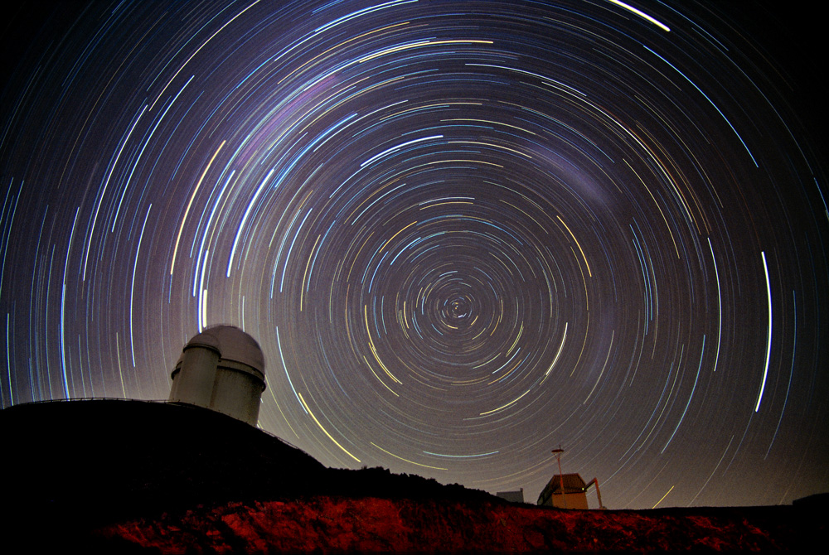
vizualna opazovanja (+ risanje)
fotografiranje (klasično, digitalno)
CCD kamere
filtri
Foto: Iztok Bončina

Slide 3
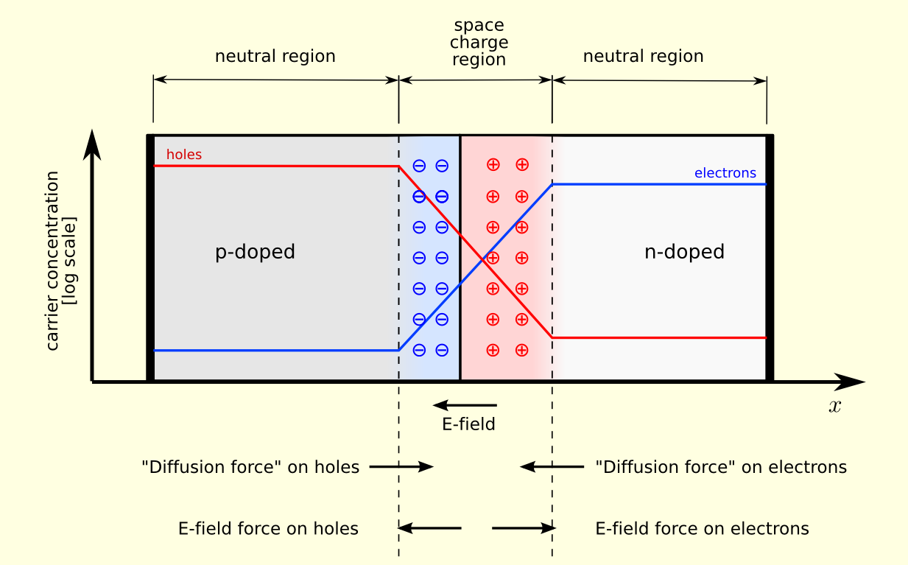
CCD

Slide 4
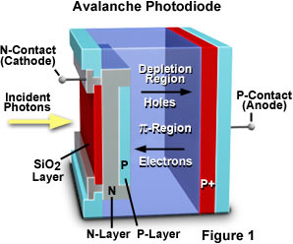

Slide 5
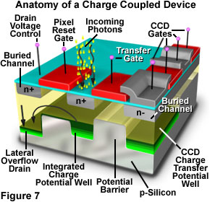

Slide 6
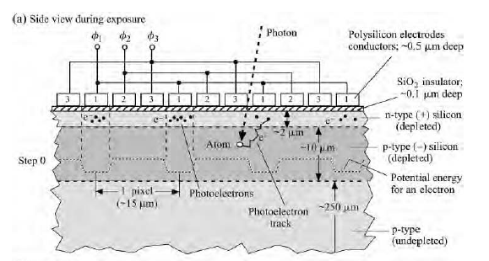

Slide 7
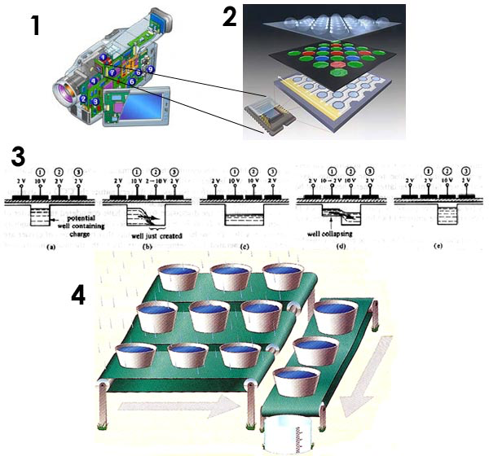

Slide 8
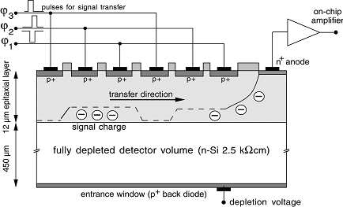

Slide 9
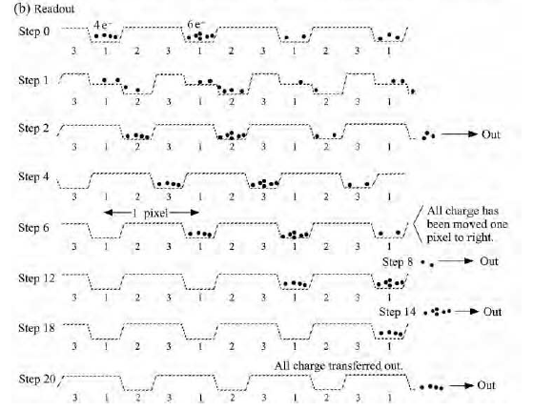
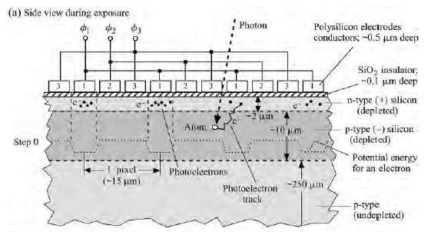

Slide 10
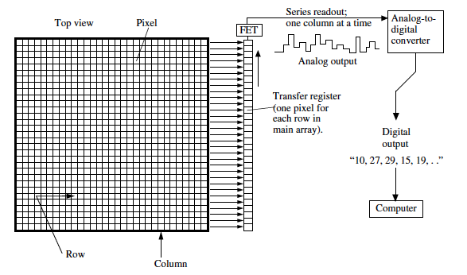

Slide 11
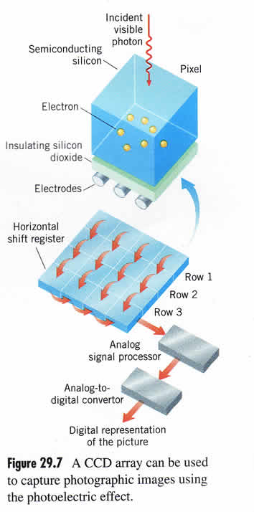

Slide 12
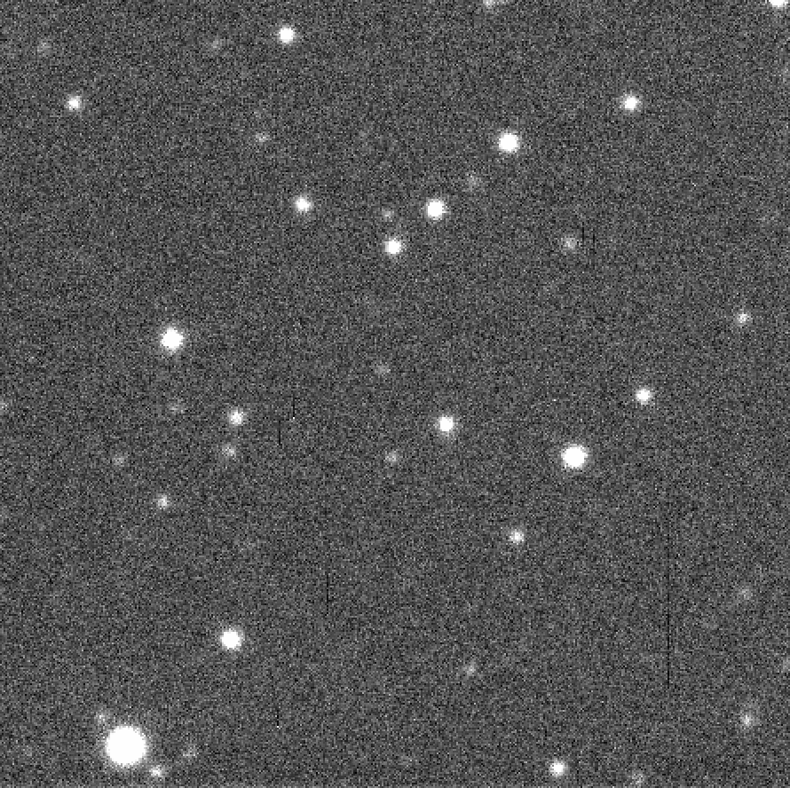

Slide 14
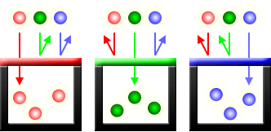
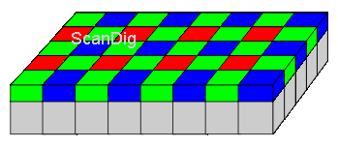
barve

Slide 15
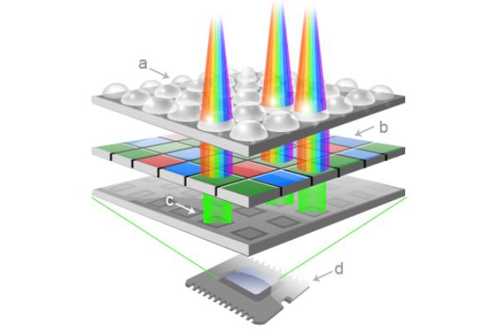
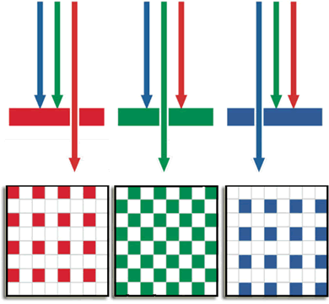
barve

Slide 16
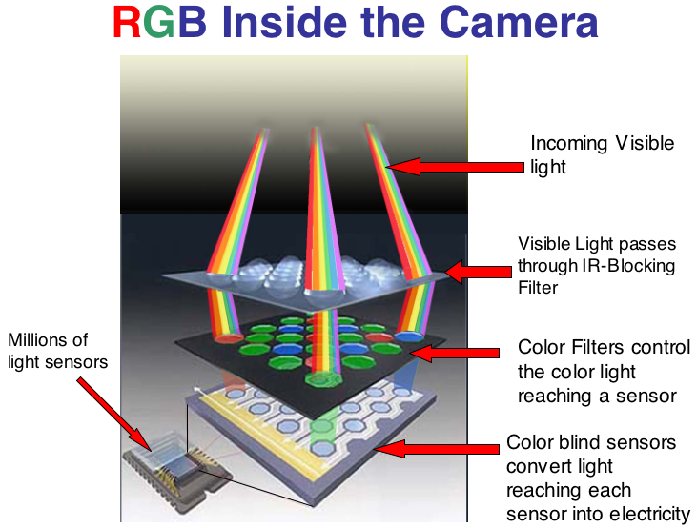

Slide 17
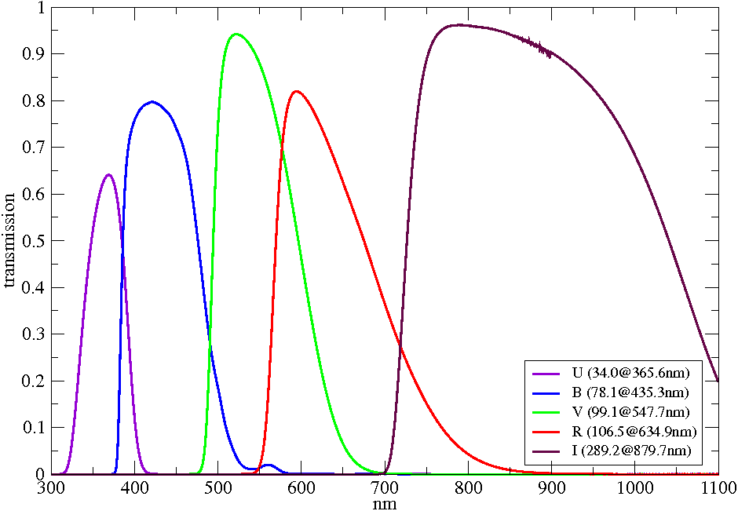
astronomski filtri - Johnson filtri

Slide 18
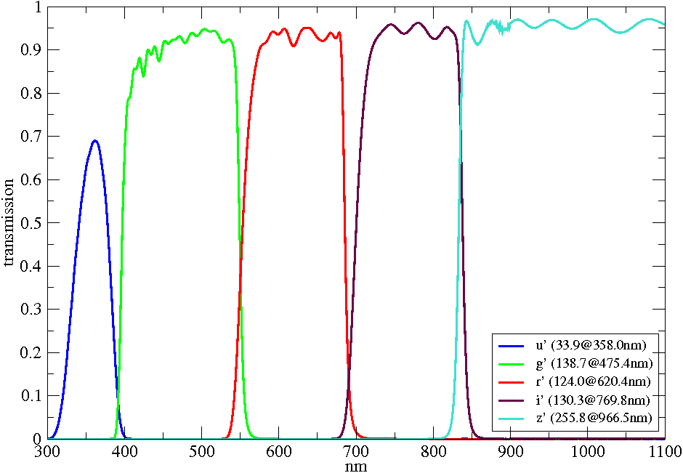
sloan filters

Slide 19
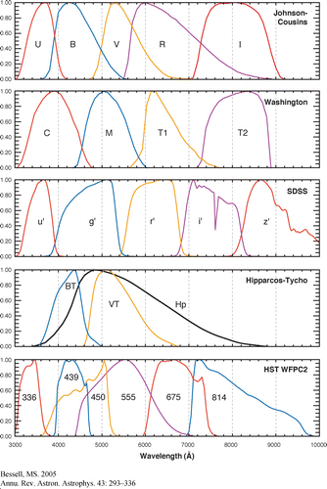

Slide 20
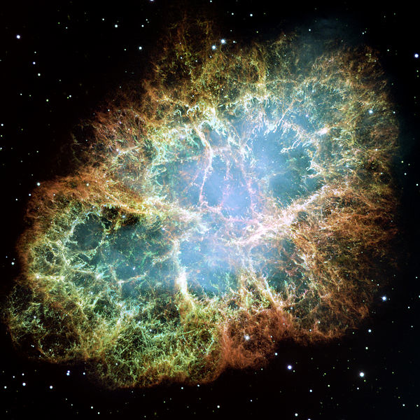
barve na astronomskih slikah

Slide 21
http://hubble.stsci.edu/gallery/behind_the_pictures/meaning_of_color/
https://www.spacetelescope.org/projects/fits_liberator/improc/

Slide 22
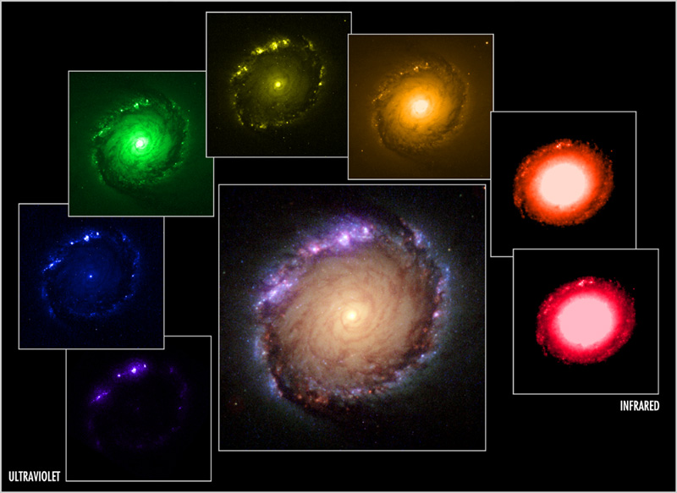

Slide 23
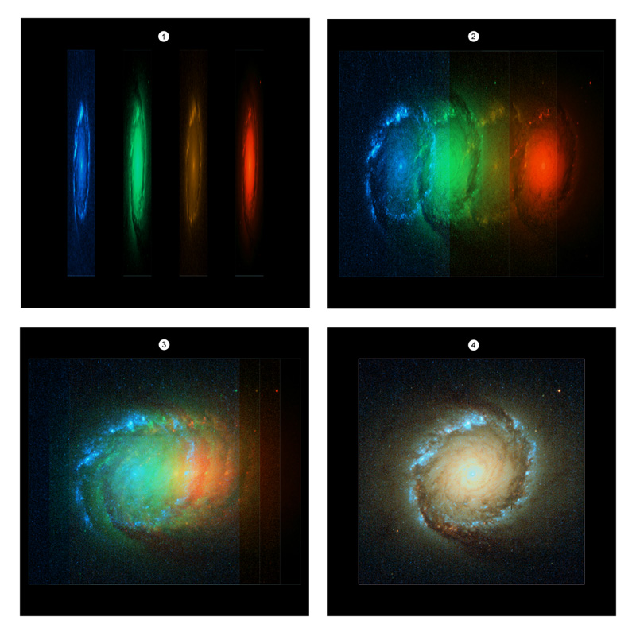

Slide 24
astrometrija
položaji na nebu
premiki oz. gibanje
primer: ds9

Slide 25
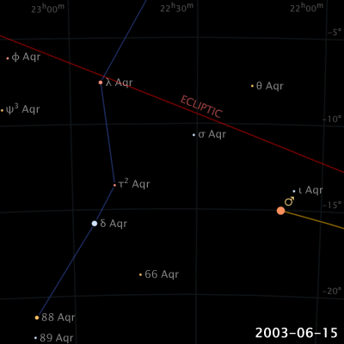
planeti
asteroidi
dvojne zvezde
zvezde

Slide 26
središče naše Galaksije

Slide 27
Dvojne zvezde
velik del zvezd (okrog ½) je v parih
Ločimo:
navidezne dvojne zvezde (slučajno dve zvezdi v isti smeri, nista zares v paru)
vizualne d. z.
astrometrične d. z.
spektroskopske d. z.
prekrivalne d. z.
Keplerjevi zakoni
Dvojne zvezde nudijo edini način neposrednega merjenja mase zvezd

Slide 28
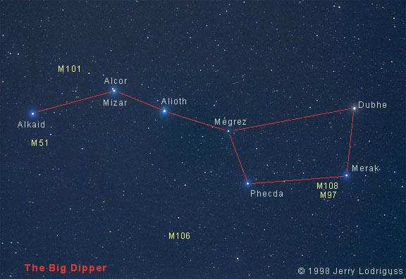
Mizar je dvojna (celo četvorna zvezda: Mizar A in Mizar B dvojni)
Alcor je 3 svetlobna leta bolj daleč kot Mizar
Mizar in Alcor sta navidezna d. z.

Slide 29
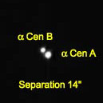
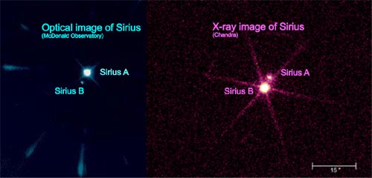
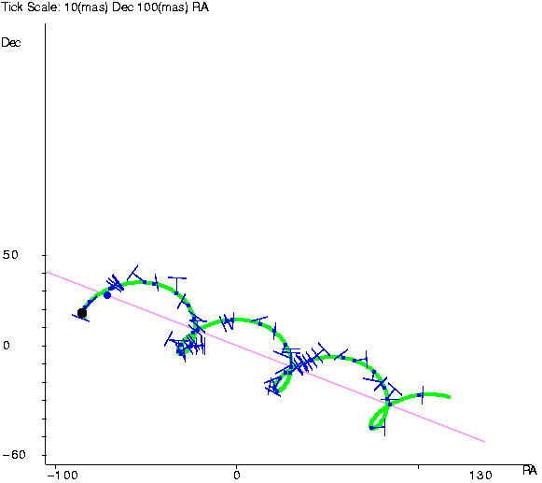
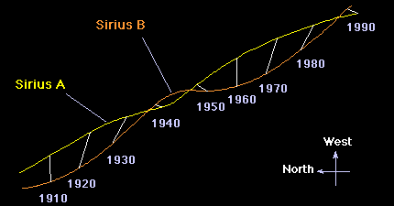
vizualna d. z.
astrometrična
d. z.

Slide 30
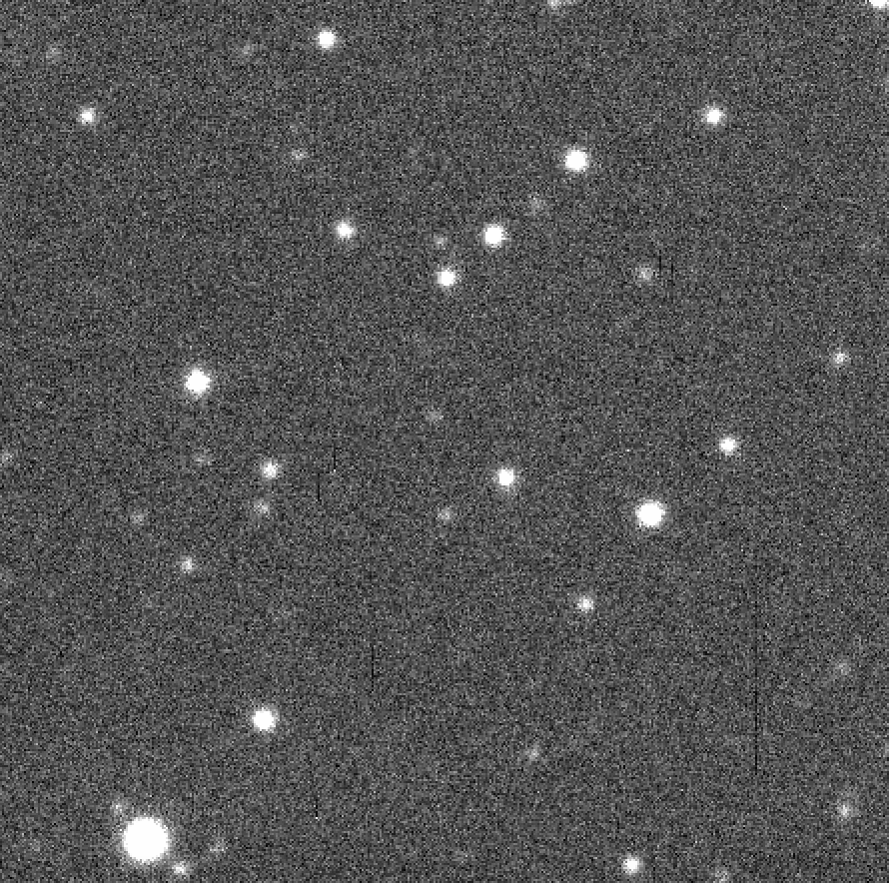
fotometrija
merjenje navidezne magnitude zvezde, planeta, asteroida...

Slide 31
kalibracija: instrumentalne magnitude v navidezne magnitude
zvezde na posnetku
standardne zvezde

Slide 32
spektroskopija
proučevanje spektra astronomskih objektov
odvisnost od valovne dolžine
položaj in jakost spektralnih črt

Slide 33
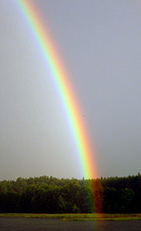
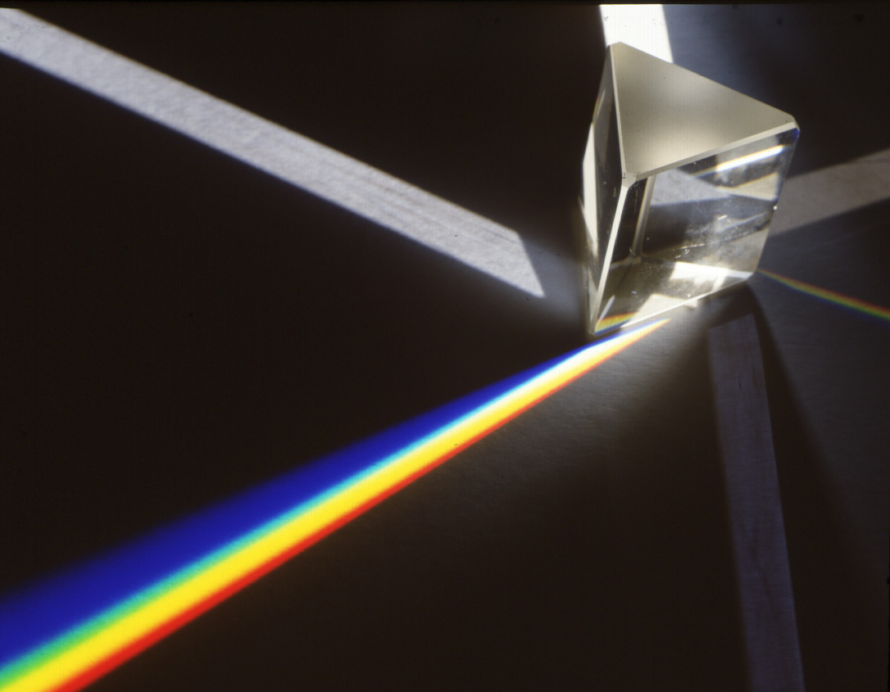
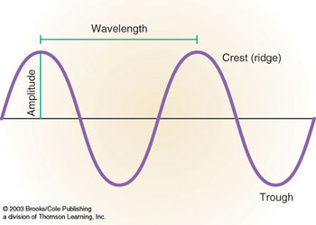
Spekter

Slide 34
1666: Newton opazoval spekter Sončeve svetlobe
začetek spektroskopije: 1814: Fraunhofer – opazuje temne črte v spektru Sonca
1860: Kirchoff in Bunsen identificirata črte elementov

Slide 35
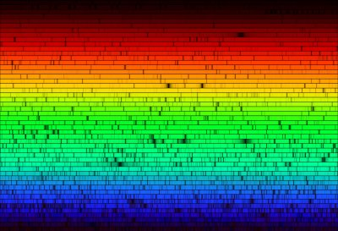
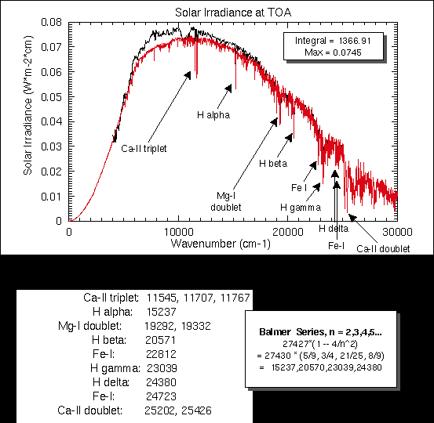
spekter Sonca
sevanje črnega telesa
+
"naložene" absorpcijske črte:
Temperatura in sestava fotosfere (ne notranjosti)

Slide 36
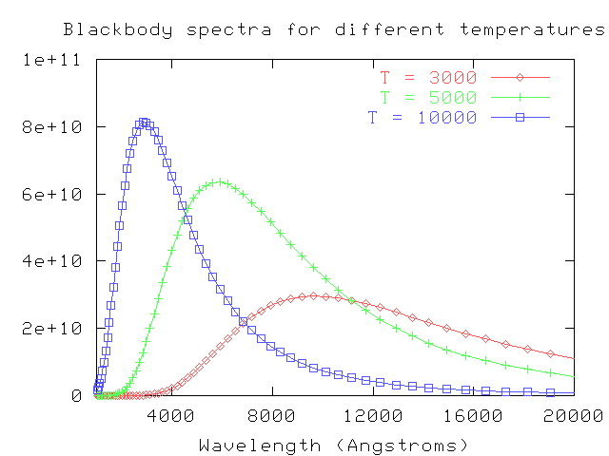
Spekter zvezde
sevanje črnega telesa:
Stefanov zakon: j=σT⁴
Wienov zakon: λ_{max}T=2.8979 x 10⁻³ Km

Slide 37
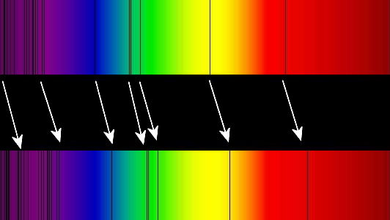
Dopplerjev premik spektralnih črt
λ_{op}-λ_{odd}/λ_{odd} = v/c ali Δλ/λ = v/c

Slide 38
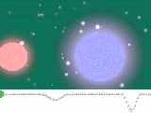
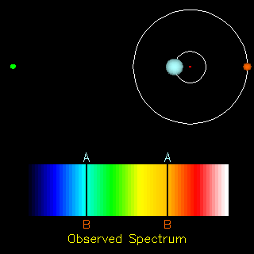
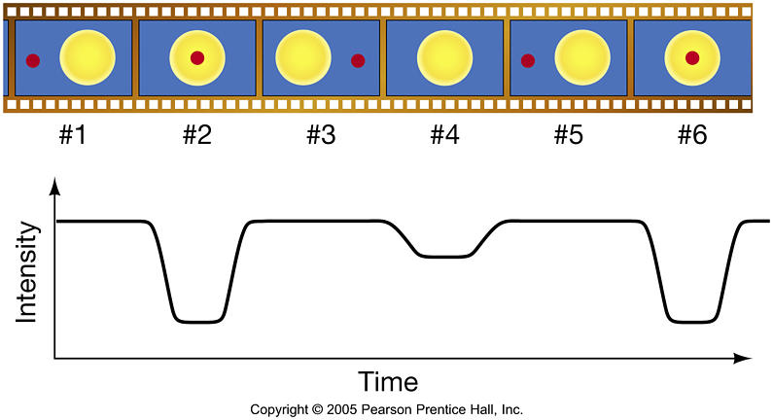
dvojne zvezde
merjenje Dopplerjevega premika spektralnih črt:
Δλ/λ = v/c
masa
prekrivalne: radij, T
(radij tudi iz L in T)

Slide 39
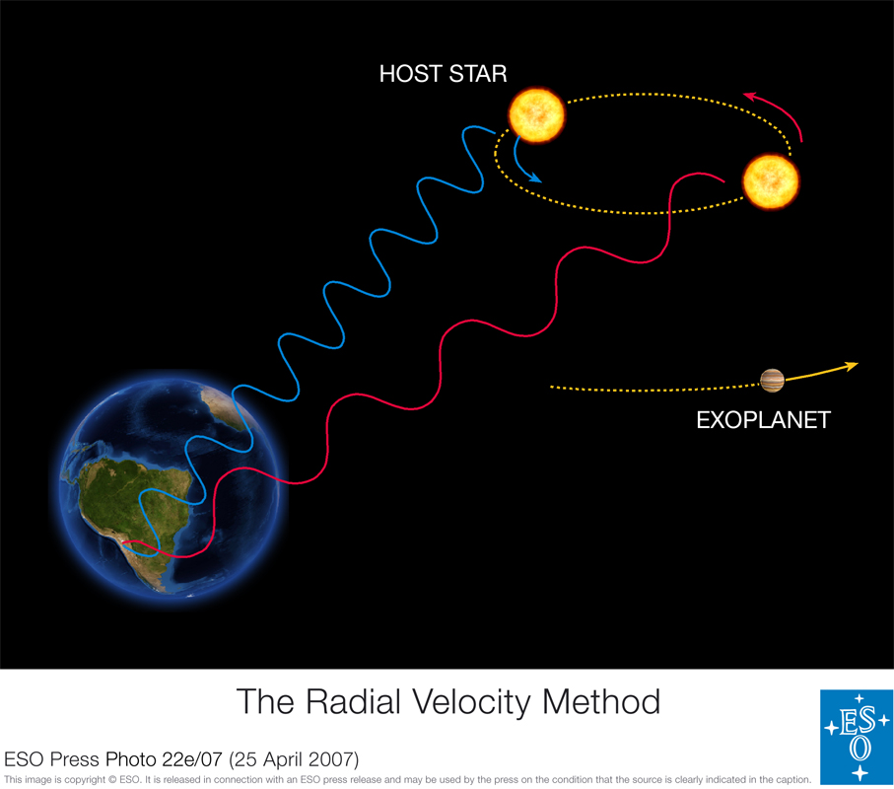
eksoplaneti

Slide 40
spekter animacija
vodikov atom - animacija
3D view animacija

Slide 41
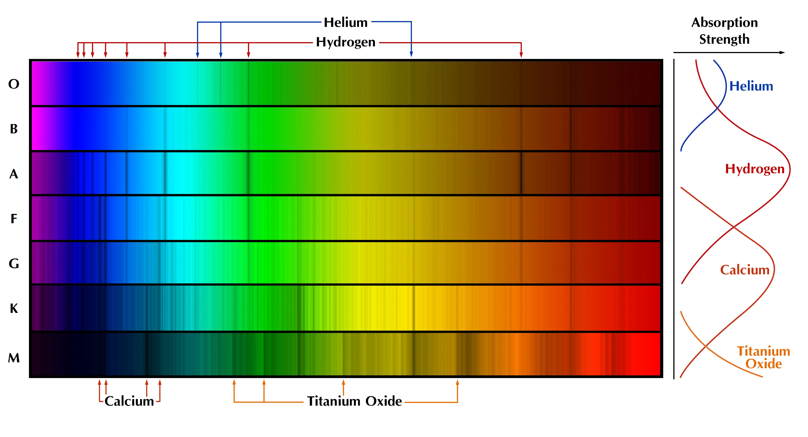
spekter različnih tipov zvezd

Slide 42
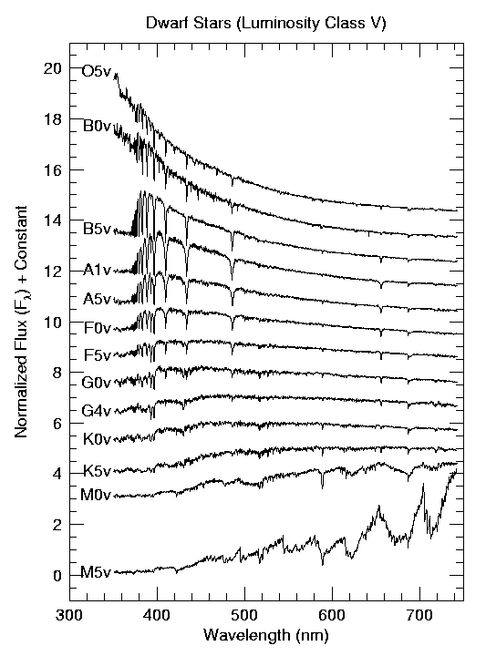

Slide 43
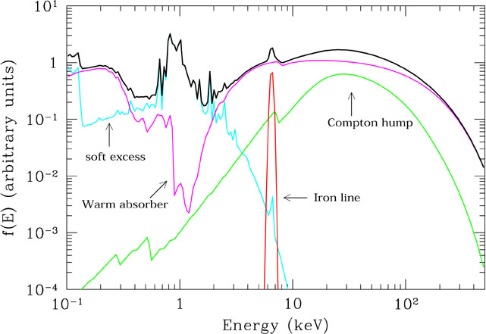

Slide 44
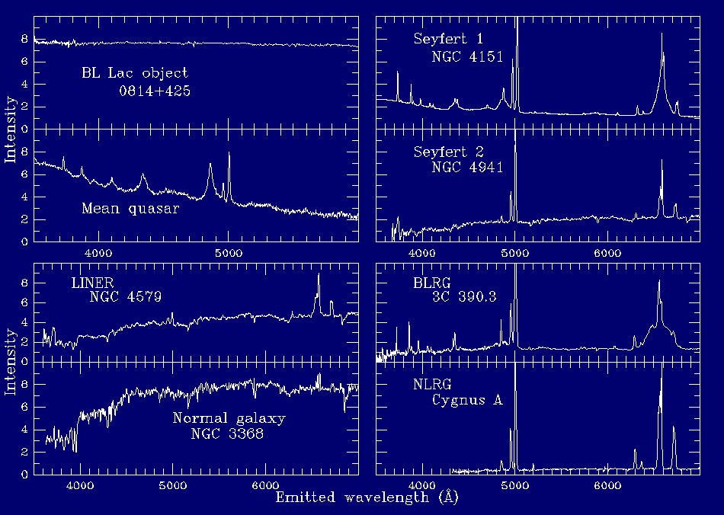

Slide 46
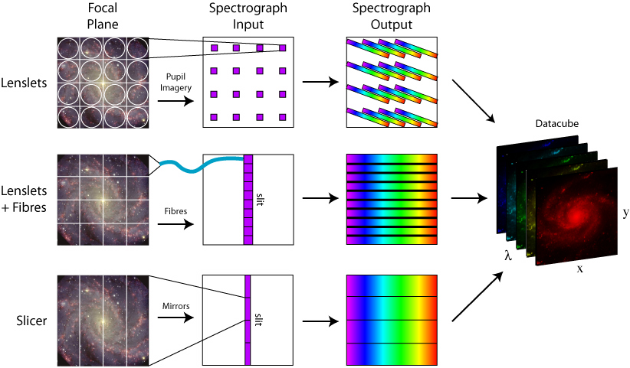

Slide 47
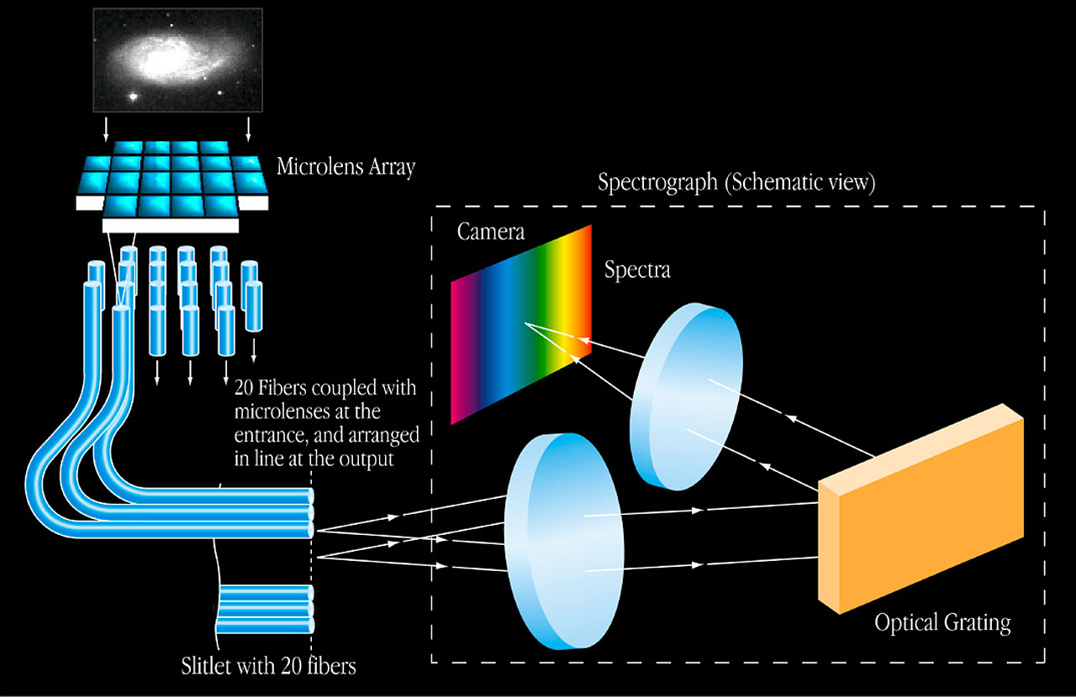

Slide 48
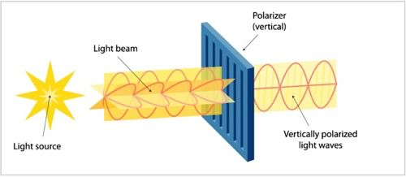
polarimetrija
merjenje stopnje polarizacije svetlobe
način nastanka svetlobe
magnetno polje

Slide 49
odboj

Slide 50
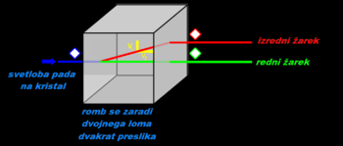
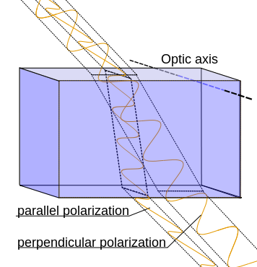

Slide 51
Wollastonova prizma

Slide 52
RINGO polarimeter

Slide 53
RINGO 3

Slide 54
interferometrija

